Slide 1
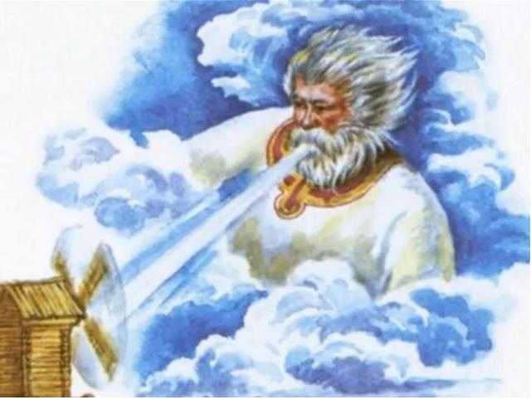
Движение воздуха. Ветер
Автор: учитель географии МБОУ «Новомарьясовская СОШ-И» Шандр Т.В.

Slide 2
Цель урока: знакомство с понятием «ветер», причины его возникновения, роль ветра, знакомство с местными ветрами. Раскрыть механизм эстетического воздействия ветра на человека.
Задачи урока:
1. Развивать умение анализировать, сопоставлять, сравнивать, выделять главное, приводить примеры, работать со статистическими данными, схемами, таблицами, дополнительными источниками информации;
2. Развивать творческие способности учащихся, логическое мышление;
3. Способствовать формированию компетенций: учебно-познавательных, коммуникативных, информационных.

Slide 3
1. Что такое атмосферное давление?
2. В каких единицах измеряется атмосферное давление?
3. Как называется прибор для измерения атмосферного давления. Какие виды знаете?
4. На сколько нужно подняться, чтобы показания барометра изменилось на 1 мм. рт. ст.?
5. Чему равно нормальное атмосферное давление? При каких условиях оно было установлено?
6. Решите задачу: летчик поднялся на высоту 3 км, какого атмосферное давление воздуха на этой высоте, если у поверхности земли оно равнялось 745 мм. рт. ст.

Slide 4

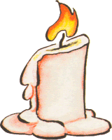
Теплый воздух поднимается вверх

Slide 5
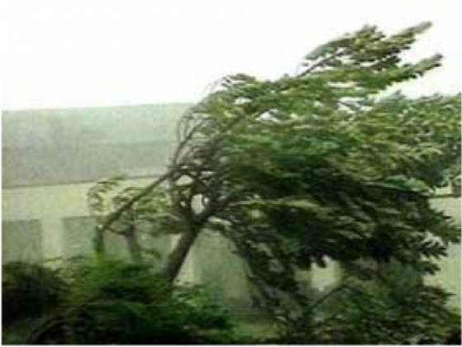
Ветер - это горизонтальное перемещение воздуха вдоль земной поверхности из области высокого давления в область низкого давления

Slide 6
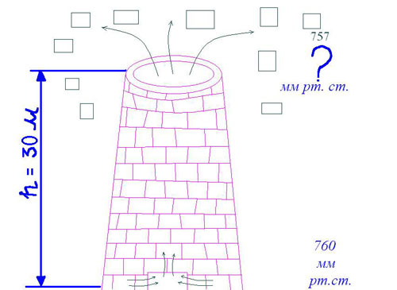

Slide 7
пункт А
пункт В
1.
758 мм.рт.ст.
740 мм.рт.ст.
2.
737 мм.рт.ст.
745 мм.рт.ст.
3.
750 мм.рт.ст.
756 мм.рт.ст.
4.
744 мм.рт.ст.
747 мм.рт.ст.
5
728 мм.рт.ст.
742 мм.рт.ст.
6.
760 мм.рт.ст.
756 мм.рт.ст.
7.
733 мм.рт.ст.
749 мм.рт.ст.

Slide 8
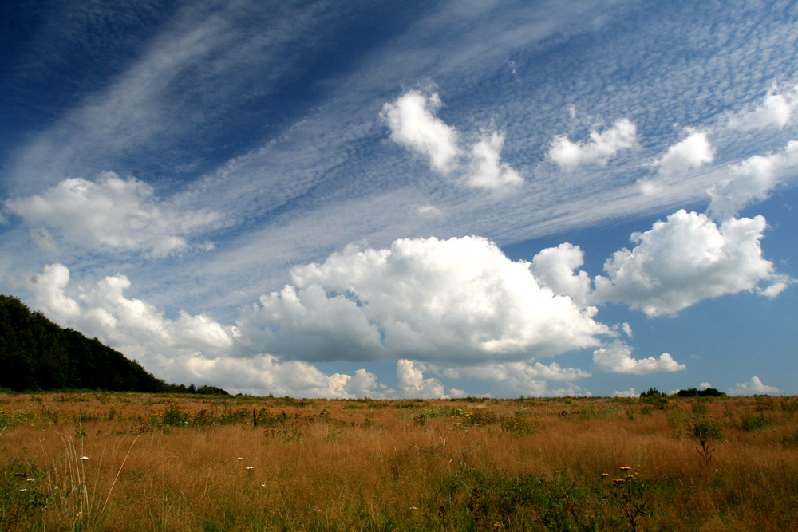
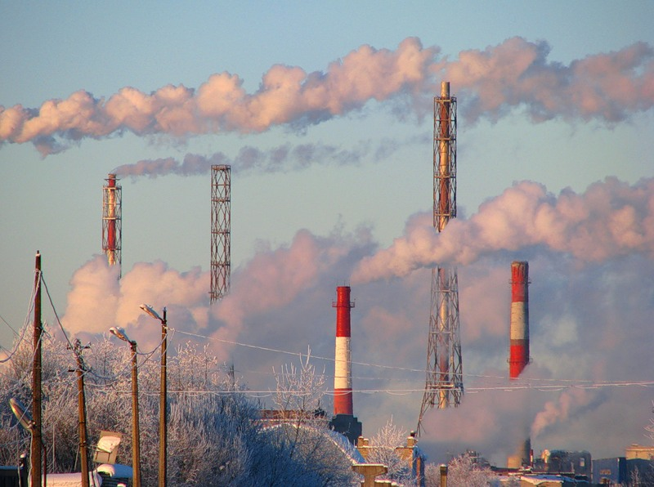
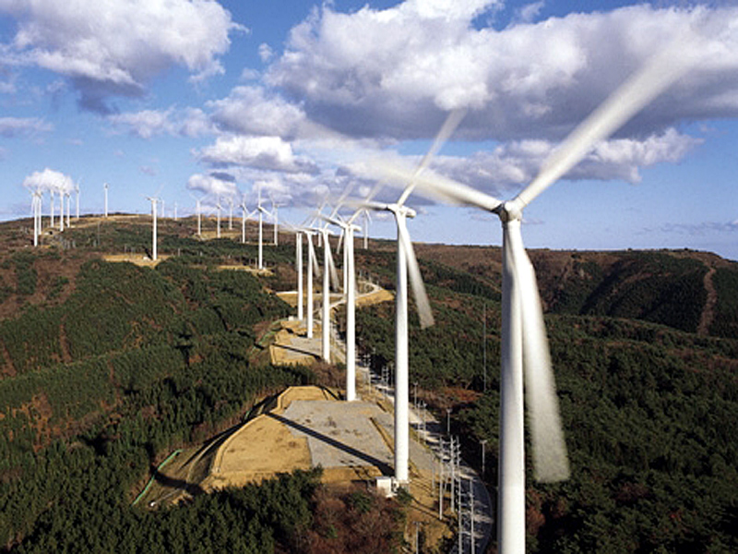
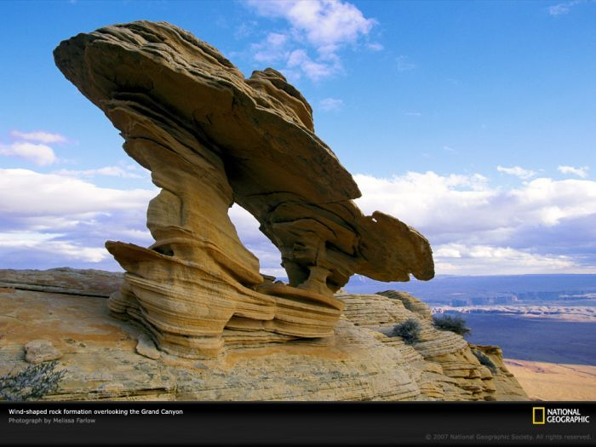
Ветер – великий в природе работник

Slide 9
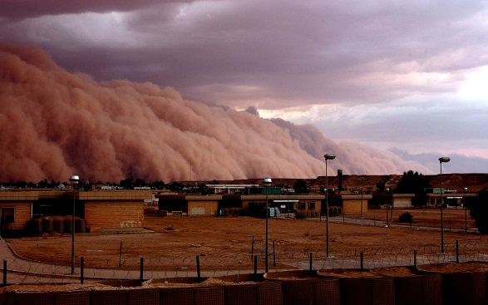
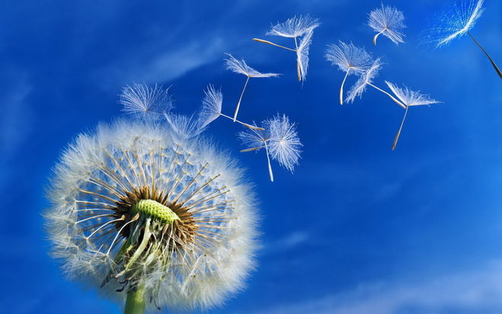
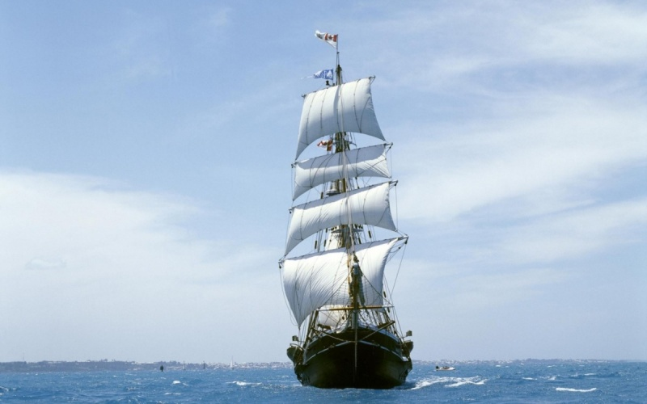
Ветер – великий в природе работник

Slide 10
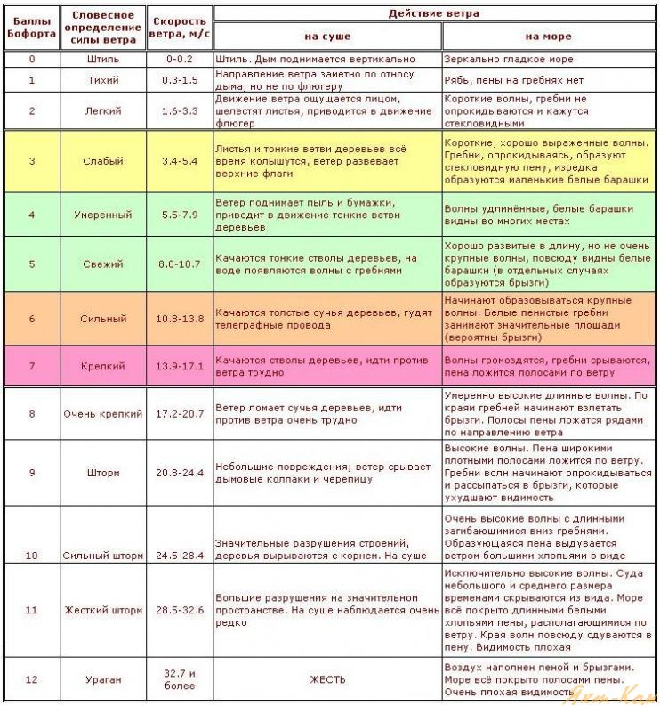
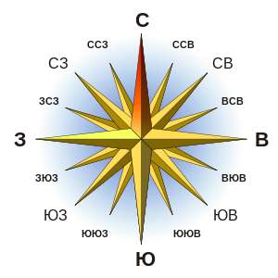
Ветер характеризуется следующими показателями:
1. Направление – откуда дует ветер.
2. Скорость ветра (м/с и км/ч).
3. Сила ветра по шкале баллов

Slide 11
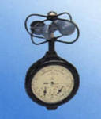

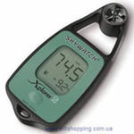
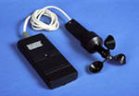
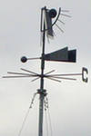
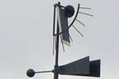
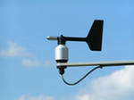
Приборы для определения
характеристик ветра
Ручные анемометры
Флюгеры

Slide 12
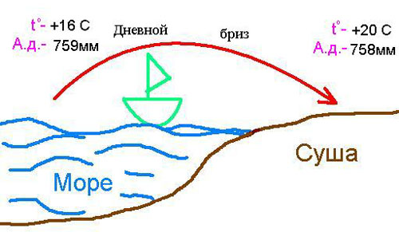
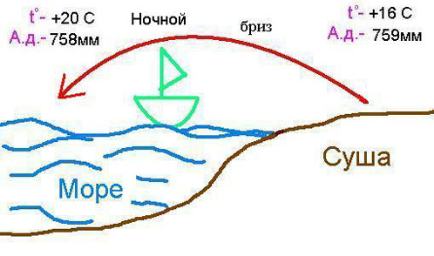
Бриз – ветер, который меняет направление два раза в сутки

Slide 13
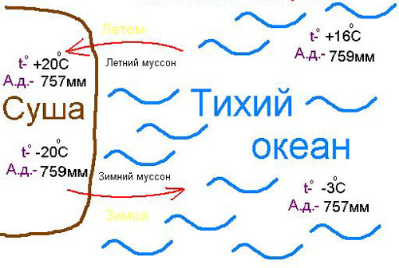
Муссон – ветер, который меняет направление два раза в год

Slide 14
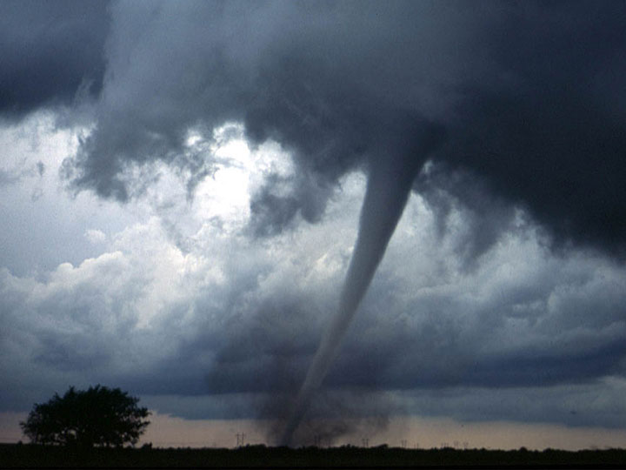
Смерч

Slide 15
Домашнее задание:
1. Найти и выучить стихи , песни , пословицы и поговорки о ветре.
2. Параграф 39.

